Slide 1
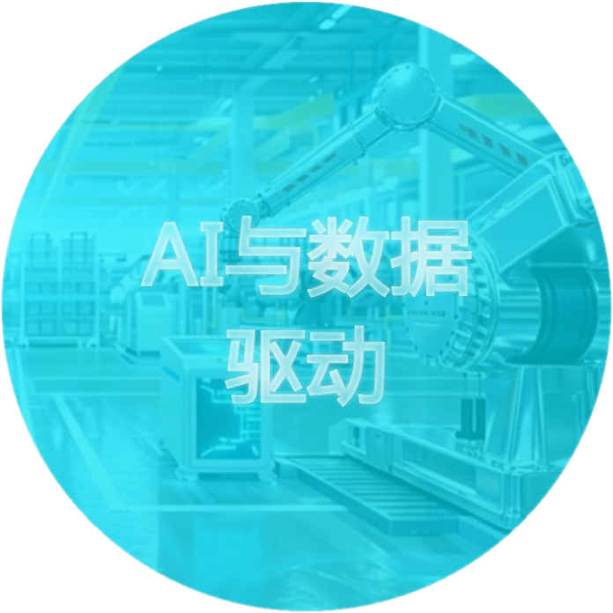
02 行业洞察与战略机遇
技术机遇 · 核心能力跃升
深度应用AI、数字孪生与物联网技术，实现降本增效，构建
差异化竞争壁垒
AI与数据
市场机遇 · 拓展增长空间
驱动
切入高增长的“专精特新”赛道，积极探索海外新兴市场与
高端制造细分领域
政策机遇 · 借势国家战略
把握国家对先进制造业、“智改数转”及绿色转型的政策红
利与产业基金支持

